Slide 1
第六章：资产负债管理
说明：利率风险的决定因素和计量尺度，以及如何控制银行的利率敏感性缺口

Slide 2
学习目的
了解当代银行家如何处理因为利率变化而产生的损失风险，以及一家银行的管理层如何通过资产管理和负债管理的协调来实现其机构的目标。

Slide 3
一、资产负债管理战略
资产管理战略（60年代以前）
  基本主张：银行资金来源由客户决定，而不是由银行决定。银行家的任务是管理好客户存放在银行的资金。
  产生背景：政府对存款和非存款资金的筹措的严密管制；没有发达的同业拆借市场和回购协议市场。

Slide 4

负债管理战略（60年代-70年代初）
  特点：把开辟新的资金来源和降低资金融资费用作为主要管理目标。
  背景：银行同业拆借市场发展；出现了新的融资工具，如大额可转让存款单；利率不断攀升，资金来源紧张。

Slide 5
资产负债管理战略（70年代以后）
又称为资金管理战略
  定义：把银行的资产债务组合看作一个整体，不断对资产和负债的组合进行协调，在可以接受的风险水平上实现利润最大化的决策方式，被称为资产-负债管理（asset-liability management）。
  产生背景：管制放松，利率变动加剧，利率风险成为银行面临的主要风险。

Slide 6
资产负债管理目标
控制银行对市场利率变化的敏感性，从而减少其净收入或者权益的损失。

Slide 7
资产负债管理原则
对资产和负债的数量、结构和费用同时进行控制。
防止资产控制和债务控制相互冲突。
最大化或者至少稳定银行的存贷利差，以此实现利润最大化。

Slide 8
利率风险与资产负债管理
资产负债管理的最重要目标之一是把银行与利率波动的有害效应隔绝开来。
利率敏感缺口管理技术是银行资产负债管理的一个重要工具。

Slide 9
二、利率和利率风险
利率
利率风险

Slide 10
（一）利率的决定、计量和结构
利率的决定
利率的计量
利率的结构

Slide 11

市场利率的决定
利率的决定
  可贷资金模型
    可贷资金的市场供给
    可贷资金的市场需求

Slide 12
市场利率的决定（2）
市场风险是下列因素的函数:
无风险实际利率
各种风险升水
  违约风险
  通胀风险
  营销风险（金融工具难以按平价销售）
  Call Risk（提前还款风险）
  Maturity Risk（期限升水。期限越长，贷款和债券给银行带来损失的可能性越大）

Slide 13
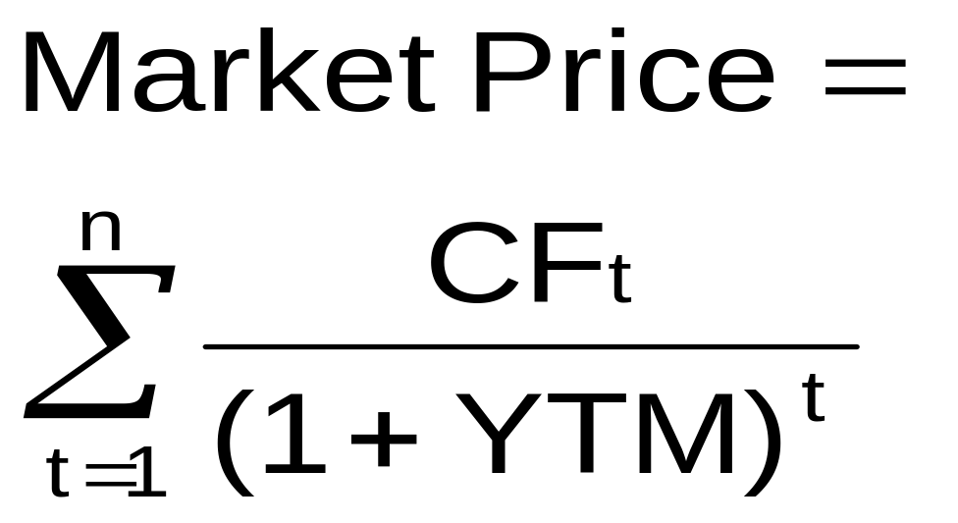
利率的计量
Yield to Maturity (YTM)

Slide 14
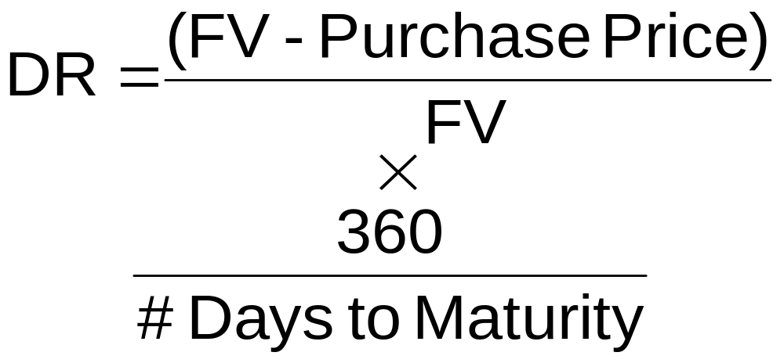
利率的计量
银行家贴现率 (DR)
Where:
FV equals Face Value

Slide 15

利率的组成
市场利率=无风险利率+风险升水
两种主要的风险升水：
  信用风险升水
  期限升水

Slide 16
每一特定贷款或证券利率的结构
风险贷款和证券的市场利率 | = | 无风险实际利率（通货膨胀可调的政府债券回报率） | + | 风险升水（对放款人接受有风险IOUs的补偿，包括：信贷风险，通胀风险，期限风险，可转让性风险，提前偿债风险，等等

Slide 17
美国国债收益率 last updated: 09/22/00 4:16pm
Maturity | Today | Yesterday | Last Week | Last Month
3 month | 6.14 | 6.14 | 6.13 | 6.28
6 month | 6.21 | 6.21 | 6.2 | 6.36
1year | 6.21 | 6.21 | 6.09 | 6.17
2 year | 6.07 | 5.99 | 6.06 | 6.19
5 year | 5.97 | 6 | 5.96 | 6.06
10 year | 5.84 | 5.83 | 5.83 | 5.72
30 year | 5.91 | 5.93 | 5.89 | 5.67

Slide 18
美国国债收益率030925
Maturity | Yield | Last Week | Last Month
3 Month | 0.83 | 0.85 | 0.88
6 Month | 0.95 | 0.95 | 0.98
2 Year | 1.65 | 1.62 | 1.88
3 Year | 2.07 | 2.09 | 2.48
5 Year | 3.05 | 3.06 | 3.44
10 Year | 4.14 | 4.16 | 4.47
30 Year | 5.04 | 5.07 | 5.26

Slide 19
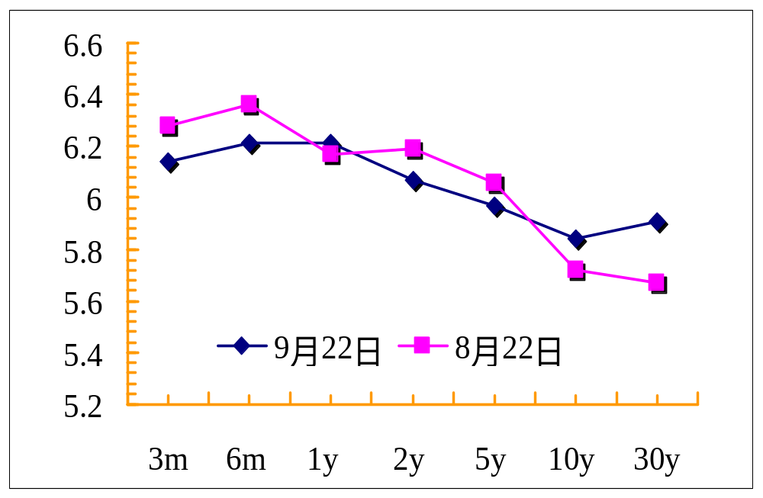
美国国债收益率曲线00-09-22

Slide 20
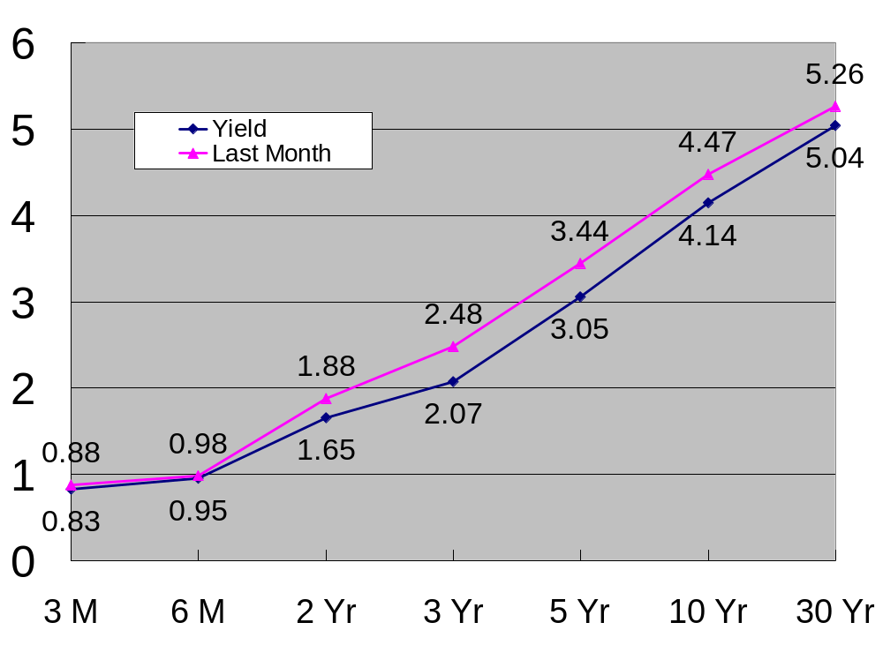
美国国债收益率曲线030925

Slide 21
美国市政债券收益率 last updated: 09/22/00 4:16pm
期限 | 今日 | 昨日 | 上周 | 上月
2y AAA | 4.28 | 4.28 | 4.24 | 4.22
2y A | 4.29 | 4.29 | 4.19 | 4.36
5y AAA | 4.42 | 4.43 | 4.44 | 4.43
5y A | 4.57 | 4.51 | 4.53 | 4.44
10y AAA | 4.8 | 4.79 | 4.77 | 4.78
10y A | 5.01 | 4.94 | 4.91 | 4.96
20y AAA | 5.34 | 5.32 | 5.32 | 5.31
20y A | 5.61 | 5.58 | 5.57 | 5.58

Slide 22
美国企业债券收益率 last updated: 09/22/00 4:12pm EST
期限 | 今日 | 昨日 | 上周 | 上月
2 year AA | 6.77 | 6.7 | 6.79 | 6.98
2 year A | 6.92 | 6.85 | 6.92 | 7.10
5 year AA | 7.03 | 7.04 | 7.04 | 7.18
5 year A | 7.23 | 7.24 | 7.26 | 7.35
10 year AA | 7.47 | 7.46 | 7.52 | 7.31
10 year A | 7.59 | 7.58 | 7.65 | 7.54
20 year AA | 7.54 | 7.56 | 7.62 | 7.41
20 year A | 7.92 | 7.92 | 7.96 | 7.67

Slide 23
（二）利率风险
利率风险
  价格风险
    银行因为利率上升、债券和资产的市场价值下降而发生损失的可能性
  再投资风险(Reinvestment Risk)
    在把息票收入用于再投资时，因为利率下降而给银行造成损失的可能性

Slide 24
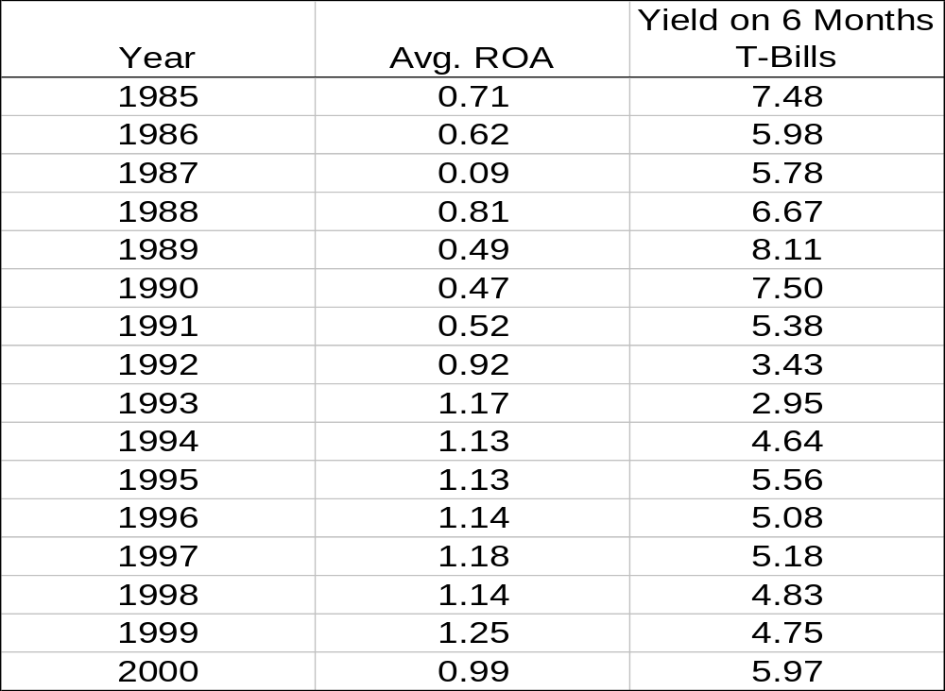
市场利率和银行盈利性

Slide 25
三、利率敏感缺口管理
一种通过变动利率敏感资产和利率敏感负债在总资产中的相对比例来隔离利率变动有害效应的风险管理方法。
利率敏感缺口是利率敏感资产与利率敏感负债之间的差额，用来测量银行的利率风险敞口（interest rate risk exposure），该差额为银行的受险头寸。

Slide 26

缺口管理目标
使银行的净利息边际（net interest margin）维持在一个既定的水平上。

Slide 27
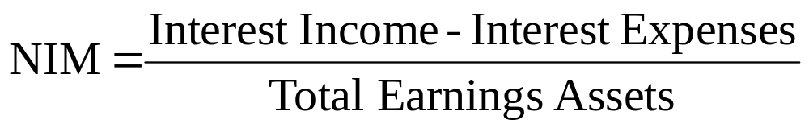
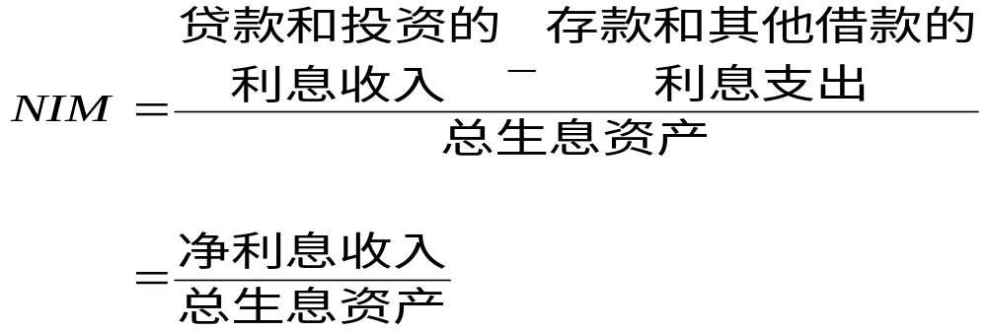
净利息边际（NIM）

Slide 28
影响银行净利息边际的因素
利率水平的变动。
资产收益率和负债费用差额变动。
银行规模扩张或收缩时，其生息资产的变动量。
银行规模扩张或收缩时，其付息债务相对于生息资产的变动量。
资产和负债混合（mix）的变动，这些混合包括：浮动和固定利率资产-债务的混合，短期和长期资产-负债的混合，较高收益和较低收益的生息资产的混合，等等。

Slide 29


缺口管理基本方法
对银行的生息资产、存款和货币市场借款的期限以及再定价机会进行分析，找出资产和负债中利率敏感部分（可再定价部分），并尽可能使它们相互匹配。

Slide 30

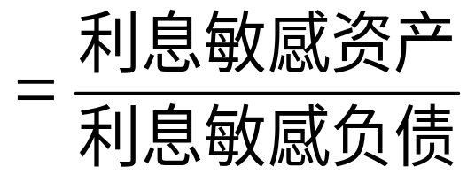
利息敏感缺口测量
利息敏感货币缺口
利息敏感资产 – 利息敏感负债
=
利息敏感相对缺口
利息敏感比率

Slide 31
利息敏感资产和负债
利率敏感资产就是在一定时期内可再定价资产。
利率敏感负债就是在一定时期内可再定价的负债。
时期的划分可以为一周，一月，3月，半年或者一年。

Slide 32
利息敏感负债
货币市场借款
短期储蓄账户
货币市场存款
变动利率存款

Slide 33
资产敏感银行具有:
正利息敏感货币缺口
正利息敏感相对缺口
利息敏感比率大于1

Slide 34
负债敏感银行具有:
负利息敏感货币缺口
负利息敏感相对缺口
利息敏感率小于1

Slide 35
缺口头寸及利率变化对银行的效应
资产敏感银行
  利率上升
    NIM (净利息边际) 上升
  利率下降
    NIM下降
负债敏感银行
  利率上升
    NIM下降
  利率下降
    NIM上升

Slide 36
零利息敏感缺口
利息敏感货币缺口为零
利息敏感相对缺口为零
利息敏感比率为1
  不论利率上升还是下降，净利息边际都保持不变

Slide 37
涉及利息敏感缺口的重要决策
管理层必须选择对净利息边际进行管理的时间期限
管理层必须选择一个净利息边际的目标值
为了增加净利息边际，管理层必须：
  对利率变化做出准确预期
  不断重新配置资产和负债以改变两者的利息差
管理层必须对利息敏感资产和利息敏感负债的金额大小做出选择

Slide 38
累计缺口
在一定的时间期限内可以重新定价的资产和负债的总差额

Slide 39
利息敏感总缺口的管理
利率的预期变化 | 最好的利息敏感缺口头寸 | 管理层可能采取的行动总和
市场利率上升 | 正利息敏感缺口 | 增加利息敏感资产 减少利息敏感负债
市场利率下降 | 负利息敏感缺口 | 减少利息敏感资产 增加利息敏感负债

Slide 40
利息敏感缺口管理中的问题
债务利息负担往往比资产利息收入变动更快
银行资产利率和负债利率的变动幅度与市场利率不一致
在一定的时间点上，有些资产和负债要判断其是否可以重新定价往往很困难。
利息敏感缺口管理没有考虑利率变动对权益资本的影响

Slide 41
习题
某银行资产负债表中的利率敏感性资产和负债如图：问1、目前的利率敏感性缺口是多少？若联邦基金利率上升或下降1%，净利息收入会受何影响？
利率敏感性资产 | 利率敏感性负债
联邦基金贷款65 | 附息存款185
持有证券42 | 货币市场借款78
贷款和租赁230

